Slide 1
Ｇａｍｅ開発指南書５
ActionＧａｍｅ開発
上下左右判定
Jump

Slide 2
・上下左右判定
shootingGameでは、あまりこの概念は捕らわれる事はありませんでしが、地面や障害物と言う概念があるActionGameでは
どの部分に当たっていると言う細かな判定が必要になります。
左！
主人公
上（45～135）
Block
左（135～225）
右（315～360または、0～45）
下（225～315）
考えて方は、上の図のように、主人公とBlockの中心に直線を引き、その線の角度で上下左右どの角度に存在するかで
判断する。この上下左右反転はあくまで、当たり判定で当たっていると判断したとに行う処理である。

Slide 3
・上下左右判定のalgorithmを作ってみる
①
主人公とblockが当たった
r> 45 && r<135
No
vec ←主人公とblockの位置からvectorを求める
Yes
len ← vec の長さ
上の処理
r ← atan2( vec )
r> 135 && r<225
No
r<0.0f
No
Yes
Yes
左の処理
r←abs(r)*180/3.14
r←360-abs(r)*180/3.14
r> 225 && r<315
No
(r<45 && r> 0) || r>315
No
Yes
左の処理
Yes
右 の処理
終わり
①
主人公とBlockの中心点の位置からVectorを求め、それをatan2で角度にします。その角度を元に上下左右のどこに
当たってるかを判断します。

Slide 4
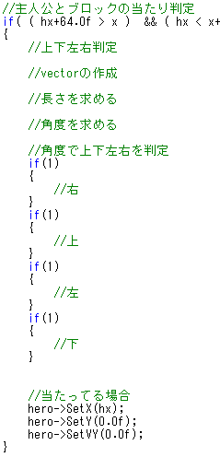
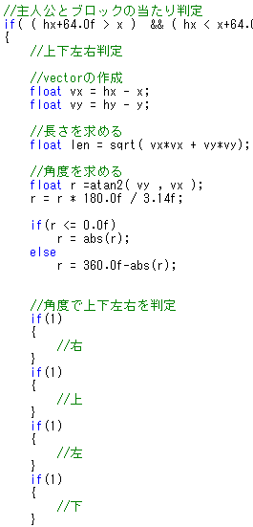
・上下左右のalgorithmを元にprogramを作成
Flowchartを元に先にcommentを打ち込みます。
主人公・block位置からvectorを作成。
長さは三平方の定理で求める。
角度は、atan2を用いて角度を弾きました。
これらは、shootingでもやりました。軽い応用です。
忘れた人は、指南書を見直してみましょう。
主人公・block位置からVectorを作成しました。２pageの図
では、主人公とblockの中心からvectorを求めてりますが
Vectorであれば中心でもobjectの原点でもvectorの成分
に問題はなのでそのままで行きます。
主人公
主人公
Block
＝
Block
青vector＝赤vector

Slide 5
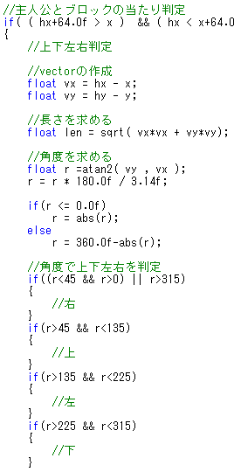
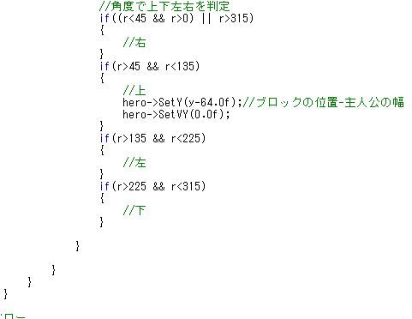
・角度で判定部分を作成
更新：if文の条件にflowchartの角度の情報を加える
それでは、この条件が正しいか実験を踏まえて主人公をblockの上に乗せてみましょう。
追加：主人公の位置をblock
の上に変更。
落下速度0にする
削除：heroへ値変更Method
を破棄
主人公がblockの上に乗りましたか？乗ることができれば成功です。

Slide 6
・Jumpをやってみる。
Blockの左右下の処理を加えていませんが、先にjumpを作りましょう。Jumpの条件を考えると主人公がblockの上に乗っている
事が条件です。
Blockの上に乗ってる事を確認！
jumpKeyの入力が可能
Blockの上に乗っていない
jumpKeyの入力が不可
主人公
主人公
Block
Block
jumpKeyの入力可能かどうかを確認するため、主人公は、blockのどの部分と衝突しているかの情報を保持する必要が
出てきます。

Slide 7
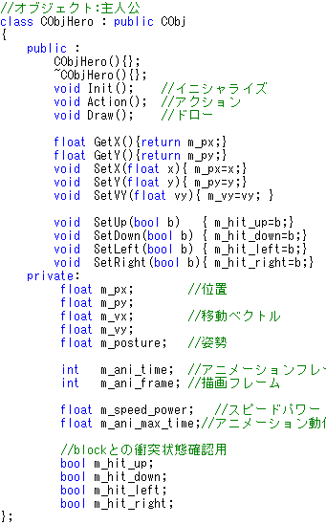
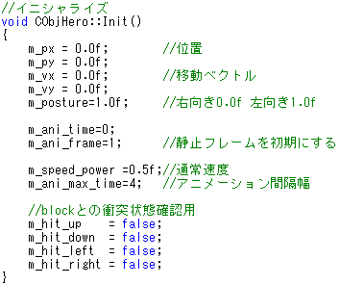
・主人公の衝突状態確認用変数の用意
追加：衝突状態変更用Method
追加：衝突状態確認用member変数
ObjHero.cpp
追加：初期化しておく

Slide 8
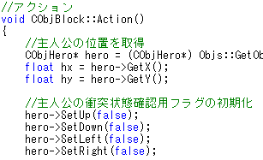
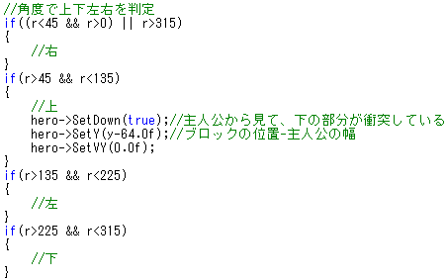
・Blockの上下左右判定で衝突状態確認用flagを更新する。
ObjBlock.cpp
追加：Block判定の前に、過去の情報を破棄
追加：上下左右判定で衝突している箇所のflagをonにする
これで主人公がjump可能状態かを判断できます。

Slide 9
・jumpさせる。
地面に乗っていると判断できるようになったので「Xkey」で主人公をjumpさせましょう。
えんちょく
自由落下運動の応用の鉛直上方投射で行います。
重力（g） = 9.8
v0:初速度
重力（g） = 9.8
v: 速度
g:重力
t:時間（秒）
v: 速度
g:重力
t:時間（秒）
主人公
主人公
v = gt :自由落下運動 （速度式）
v = v0 + gt :鉛直上方投射
自由落下は、何もなのでそのまま落ちるしかありませんが、鉛直上方投射は自由落下は発生前に、初速度として
運動energyを持っている状態での自由落下です。
初めはv0は重力より大きいので上に上がりますが、時間が立つとv0では重力に負けて落ちると言うものです。
それを利用してflowchartを書いてみましょう。

Slide 10
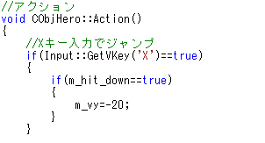
・jumpのflowchartを書いてみる
自由落下運動は定義済みなので、初期速度の部分を作れば
完成です。
Xkeyが入力されたら、vに初速度を入れたら後は勝手に重力で
落ちてくれます。
Action
Xkeyを押している
No
ObjHero.cpp
Yes
m_hit_down == true
No
Yes
v ← -20
自由落下運動
v ← v + g
Action

Slide 11
・頭をぶつける処理
jumpがうまくいきました。今度はjumpした主人公が頭をぶつける処理を考えましょう。
主人公
主人公
ぶつかることで0になる。後は落ちるだけ
Jumpによっても持っていた初速度が、
この処理は初速度を持っている場合のみです。vがminusの値を持っている場合です。

Slide 12
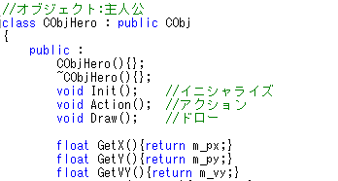
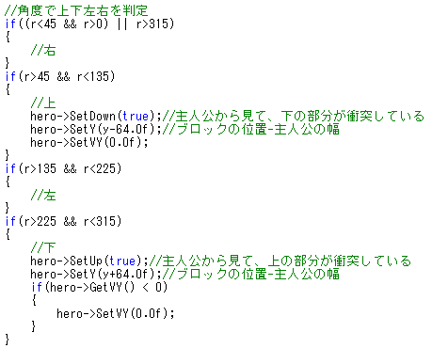
・頭をぶつける処理を作る。
ObjHero.h
追加：m_vyの値を見えるようにした。
ObjBlock.cpp
追加：主人公が頭ををぶつける。
地面と同様に主人公の位置をずらす。
追加：主人公が初速度を持っている場合、
値を0に落下させる。

Slide 13
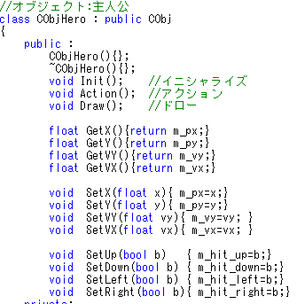
・Blockの横側に衝突する
今度は、横側に衝突するとどうなるかを考えましょう。壁には反発係数があり激突すると、主人公の運動energy×反発係数の
Energyが主人公に運動energyとして帰ってきます。
反発係数＝0.1
主人公
主人公
移動vector＝10
反発vector ＝ －（ 反発係数 × Eneter ）
－1 0.1 10
追加：m_vxをBlockObjectで操作するため、Methodを作成

Slide 14
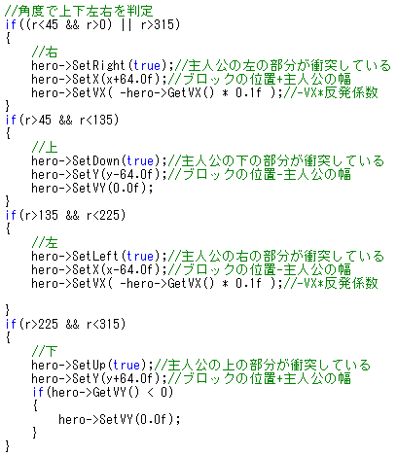
・実際にやってみる
「主人公から見て」と書かれていたcommentをわかりずらいので修正しました。
追加
右側に当たった時の処理を追加
SetVXに－元の移動vector×反発係数を代入してる
修正
追加
左側に当たった時の処理を追加
修正
さあ、左右に動かしてください。JumpやDashButtonを駆使して
左右の壁に当たりましょう。
ここで、主人公が地面に引っかかるような問題が発生します。

Slide 15
・障害を取り除く
地面に引っかかりが発生したと思います。ではこの引っかかりはなぜ発生したかを説明します。
Ablockは下の部分と衝突
Bblockは右の部分と衝突
主人公
A
B
複数のBlockが存在し、主人公が同時に2つ以上のBlockと当たった時の上下左右判定が問題を生じている。
それが、図のBBlockが左に左と衝突してると言う判断です。
これを回避していきましょう。

Slide 16
・複数のblockによる弊害を取り除く
図のAとBのblockに両方に当たっていますが、上下左右判定をさせたいのはAblockのみです。AとBの違いを見ると１つだけ
あります。それはvectorの長さです。
主人公
A
B
A
B
B
A
T
Tより短いAのみ上下左右判定を行う
なので、AとBのvectorがある任意の長さTより短いモノだけを上下左右判定採用するようにすれば良いのです。

Slide 17
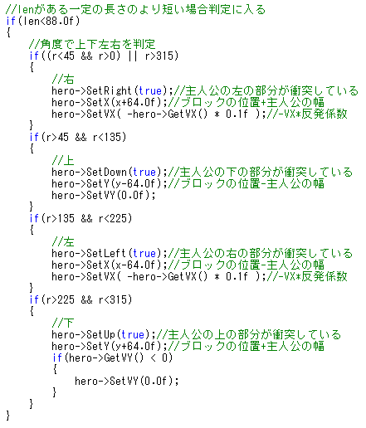
・lenの長さで上下左右判定のさせるかどうかを決める
追加：長さは求めてlenに入れてるので、後は一定の値より
小さいかどうかを判断します。
一定の値を88.0ｆにしていますが、色々調整した結果です。
追加：if文で上下左右判定を囲みます。
これで88.0ｆよりvectorが大きい場合は判定を無視します。
これで、いい感じに動くようにあると思います。主人公を動かして
いい感じに動いてるか確認しましょう。

